Slide 1
Ensemble, valorisons vos compétences !
Notes:
Transparent d'attente du démarrage de la présentation, pendant l'installation des participants
Faire circuler les feuilles de présence, en expliquant qu'il y aura un 2ème tour à la fin, pour que chaque participant note :
S'il est intéressé pour entrer IMMEDIATEMENT dans l'Association, avec un entretien qui se tiendra dans la foulée ( ou plus tard sur rendez-vous, en fonction du nombre de personnes concernées), pour confirmer que le candidat est dans la cible, et surtout qu'il a la disponibilité et la motivation pour donner 2x1/2 journées par semaine à CTP
S'il est intéressé, mais pas dans l'immédiat
Pas intéressé

Slide 2

Sommaire
Présentation de CTP71
Nos Actions
Concrètement …
Les avantages du Temps Partagé via CTP71
Devenir Adhérent
Les engagements de l’adhérent
Notes:
Présenter rapidement les six chapitres abordés lors de la présentation

Slide 3

Présentation

Slide 4
Présentation
CTP 71 est une association de bénévoles …
… professionnels en activité ou en recherche d’activité
cadres, agents de maîtrise, techniciens expérimentés, intéressés par le Travail en Temps Partagé … dans la logique de compétences
Notes:
Dire que les mots importants sont :
TEMPS PARTAGE et COMPETENCES, et qu'ils vont être développé dans ce qui va suivre
Le temps partagé peut concerner toute catégorie de personnel, bien sur, mais l'objet de CTP71 ne concerne que les cadres et assimilés

Slide 5
Présentation
Qu’est-ce que le Travail en Temps Partagé ?
C’est la possibilité de travailler …
        ponctuellement ou par missions
        pour une ou plusieurs entreprises
        sous la logique de compétences :
    Le savoir (connaissances)
    Le savoir-faire (hard-skills)
    Le savoir-être (soft-skills)
Notes:
VERIFIER A LA FIN DE CETE DIAPO QUE C' EST CLAIR POUR TOUS LES PARTICIPANTS
Expliquer qu'on peut partager son temps de différentes façons:
A l'intérieur de la semaine, en travaillant 3 jours pour une entreprise et 2 jours pour une autre. Exemple : Je suis géstionnaire le matin dans un hôpital, mais j’exerce aussi comme juriste, en profession libérale pour diverses sociétés.
Par périodes de plusieurs semaines à plusieurs mois, au travers de missions, souvent à plein temps, mettant en œuvre des compétences qui peuvent être différentes
Expliquer la Logique de Compétences :
Une compétence est un assemblage de savoir, savoir-faire et savoir-être
Elle n'a pas nécessairement été expérimentée en tant que poste. Exemple d'une compétence de chef de projet, qui a pu être exercée dans l'exercice différents postes et métiers, et sur différents sujets (alors que l'intéressé n'a jamais eu de poste intitulé "Chef de Projet")
Elle peut avoir une origine non professionnelle. Exemple d'un Ingénieur d'Affaire, qui partage son temps comme professeur de Yoga
Le partage du temps peut se faire sur plusieurs activités au sein de la même Entreprise. Exemple d'une enseignante qui a un CDI dans un établissement scolaire privé, en temps que professeur, et une 2ème contrat, en CDD, en temps qu'assistante administrative dans le même établissement

Slide 6
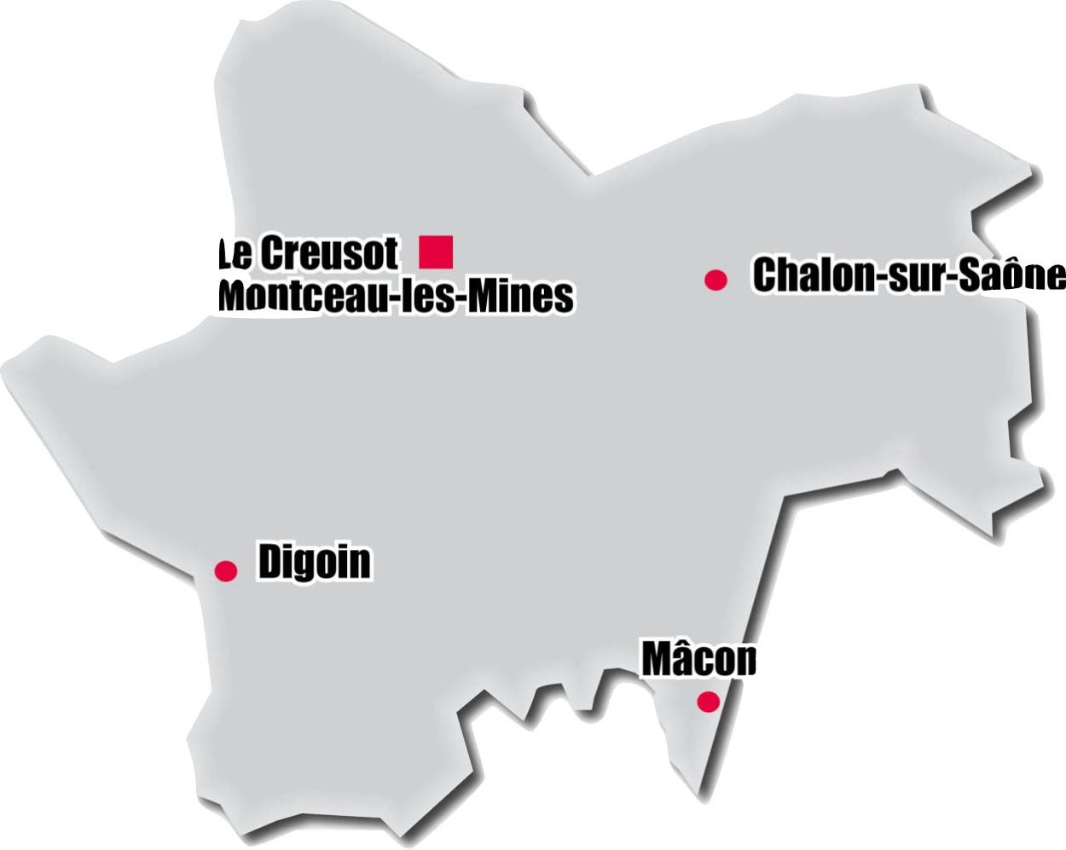
Présentation
CTP 71 a une implantation locale …
Siège de l’association :
Espace Coriolis/Gare TGV le Creusot
Les antennes :
Mâcon
Chalon sur Saône
Digoin /Le Creusot
Notes:
NOTRE SIEGE EST BASE A CORIOLIS
(à côté de la gare TGV de MONTCHANIN).
NOUS AVONS DES ANTENNES A :
CHALON-SUR-SAONE, LOUHANS, MACON, DIGOIN.

Slide 7
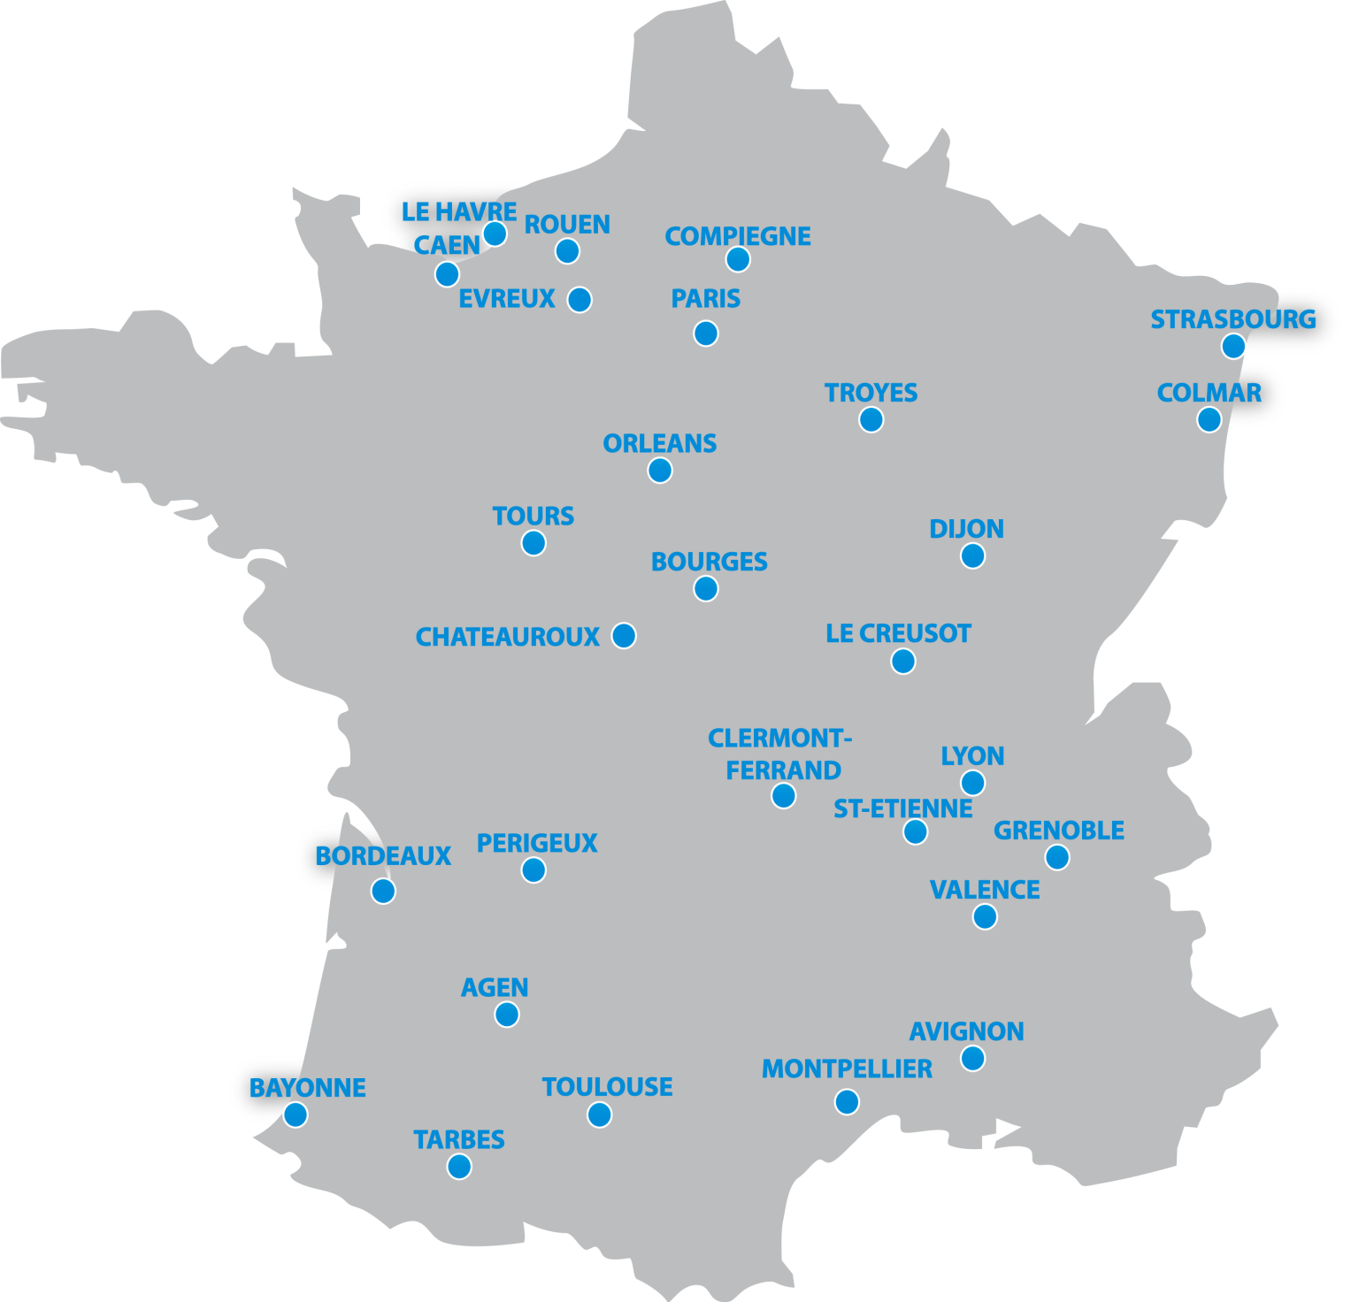

Présentation
… connectée aux autres …
CTP71 est adhérent à la
Fédération Nationale des
Associations du Travail
en Temps Partagé
Retrouvez toutes les informations sur le site fnattp.com
Notes:
CTP 71 est:
Organisé en Association de type Loi 1901
AFFILIE A LA FNATTP (Fédération Nationale des Associations de Travail en temps Paratagé, une soixantaine)
Il y a en moyenne environ 80 adhérents dans l'association
EN RELATION AVEC LES AUTRES ORGANISATIONS DE TTP :
CTP 21( également environ une centaine d'adhérents), CTP 01, CTP 69, …

Slide 8








Présentation
Nos principaux partenaires
(acteurs économiques et institutionnels)
    FSE (Fonds Social Européen)
    CONSEIL REGIONAL
    POLE EMPLOI
    UIMM
    CCI, CUCM,Ville de Chalon
    APEC
Notes:
NOS PRINCIPAUX PARTENAIRES :
LES ACTEURS ECONOMIQUES ET INSTITUTIONNELS : CCI, POLES EMPLOI, CUCM, FSE, CONSEIL GENERAL, CONSEIL REGIONAL

Slide 9
Nos Actions

Slide 10

Nos Actions
Actions Internes (adhérents)
Fédérer
        Les compétences complémentaires des membres dans ce projet commun.
Encourager
        … pour enrichir et révéler les
        Compétences afin de renouer avec le marché de l’emploi
        … et / ou déployer un nouveau projet professionnel.
Mutualiser
        … via une base de données dédiée et les relations entre les autres associations.
Notes:
Répondre aux besoins, c’est :
Montrer en particulier au Dirigeant qu'il peut réaliser des projets actuellement en veille (car il n'a ni le temps ni les ressources), mais néanmoins porteurs de progrès, en s'adjoignant des expertises pour le temps d'une mission
Donner des nouvelles idées au Chef d'Entreprise, et l'aider à lancer un nouveau projet avec des compétences appropriées
On accède de cette façon au marché "caché" de l'emploi, soit parce qu'il n'a pas encore été exprimé comme besoin, soit parce qu'on vient de le faire naître
POUR CELA ON DOIT RENCONTRER LES CHEFS D 'ENTREPRISE ET DIRIGEANTS D’ORGANISATION OU LEURS PRINCIPAUX COLLABORATEURS

Slide 11
Nos Actions
Actions Externes (entreprises)
Communiquer
        Sur les nombreux bénéfices du Temps partagé en rencontrant les Chefs d’Entreprises sur leur site.
Inventorier
        … les besoins en compétences (postes, missions, aide, expertise, … )
Répondre & Accompagner
        … par une mise en contact et suivi de la réponse apportée.
Notes:
Répondre aux besoins, c’est :
Montrer en particulier au Dirigeant qu'il peut réaliser des projets actuellement en veille (car il n'a ni le temps ni les ressources), mais néanmoins porteurs de progrès, en s'adjoignant des expertises pour le temps d'une mission
Donner des nouvelles idées au Chef d'Entreprise, et l'aider à lancer un nouveau projet avec des compétences appropriées
On accède de cette façon au marché "caché" de l'emploi, soit parce qu'il n'a pas encore été exprimé comme besoin, soit parce qu'on vient de le faire naître
POUR CELA ON DOIT RENCONTRER LES CHEFS D 'ENTREPRISE ET DIRIGEANTS D’ORGANISATION OU LEURS PRINCIPAUX COLLABORATEURS

Slide 12
Concrètement …

Slide 13
Concrètement …
Partie Externe / Entreprises
  Sur le terrain
      Prospection en Saône et Loire & limitrophe
      Rencontre des dirigeants & décideurs
      Explication de l’engagement de CTP71
      Faire émerger les besoins non solutionnés
      Définir les profils en compétence souhaités
Notes:
Expliquer l'organisation des prospections :
Prospections hebdomadaires systématiques
Parler de la prospection par binôme :
On est 2 ce qui donne plus d'efficacité dans la démarche
On ne prospecte par pour soi, mais pour l'association ("un pour tous, tous pour un")
Choix des secteurs et des Entreprises à visiter (sur la base de la date de la dernière visite). Objectif de visite tous les 6 à 12 mois
Démarchage direct : 1 fois sur 2, on rencontre le dirigeant ou un de ses assistants clé
La formation interne traite cette démarche de prospection

Slide 14
Concrètement …
Partie Interne / Adhérents
  En réunion hebdomadaire
      Mise en commun des retours de prospection
      Définition des actions à engager
      Prises de RDV, tél, courrier, relances …
      Gestion des offres
Notes:
Insister sur la mise en commun des offres
Insister sur les actions futures éventuelles à mener

Slide 15
Concrètement …
Notre façon de procéder :
Comment gérons-nous un besoin collecté ?
      On désigne un référent : le “Fil Rouge”
        qui va définir le BESOIN avec l’Employeur
        Diffuser l’offre aux adhérents
        Recueillir les candidatures
        Présenter le ou les candidat(e)s à l’employeur
Notes:
Le CTPiste qui a eu une offre dans une entreprise est responsable de cette offre jusqu’à ce qu’il est mis en relation le ou les candidats avec l’entreprise. Il est désigné « Fil Rouge »
Sa première action est de renseigner la fiche de poste et de la diffuser aux adhérents
Les offres sont accessibles à tous ceux de nos adhérents qui ont les compétences requises, et s'il y a plusieurs candidats pour une même offre, c'est le Chef d'Entreprise qui décide.
Les Entreprises, nos actions et leurs résultats sont enregistrées dans notre système informatique, accessible à distance et par mot de passe, par nos adhérent.
La mise en relation Entreprise – Candidat(s) est gratuite.
A rappeler : si on ne prospecte pas pour soi, on peut se présenter au même titre que les autres sur les besoins que l'on a détectés, et par ailleurs, les autres prospectent pour vous

Slide 16
Concrètement …
Notre façon de procéder :
  L’aspect contractuel
      Les candidats traitent directement avec l’employeur
      Les formes contractuelles courantes sont :
      Contrat direct : CDI, CDD, temps plein ou temps partiel
      Intérim
      Contrat de prestation : Portage salarial, Auto-Entreprise, …
Notes:
Le CTPiste qui a eu une offre dans une entreprise est responsable de cette offre jusqu’à ce qu’il est mis en relation le ou les candidats avec l’entreprise. Il est désigné « Fil Rouge »
Sa première action est de renseigner la fiche de poste et de la diffuser aux adhérents
Les offres sont accessibles à tous ceux de nos adhérents qui ont les compétences requises, et s'il y a plusieurs candidats pour une même offre, c'est le Chef d'Entreprise qui décide.
Les Entreprises, nos actions et leurs résultats sont enregistrées dans notre système informatique, accessible à distance et par mot de passe, par nos adhérent.
La mise en relation Entreprise – Candidat(s) est gratuite.
A rappeler : si on ne prospecte pas pour soi, on peut se présenter au même titre que les autres sur les besoins que l'on a détectés, et par ailleurs, les autres prospectent pour vous

Slide 17
CTP 71 : quelques données
Prospections & Offres
Notes:
Variante pour la présentation des valeurs significatives de CTP71

Slide 18

Les avantages

Slide 19
Les avantages
Avantages du Temps Partagé pour les employeurs :
    Souplesse d’acquisition de compétences expérimentées et variées.
    Missions sur-mesure, au juste temps et au juste coût.
    Mise en relation de qualité et sans frais
Notes:
Il y en a plein. En voici les principaux :
Nous sommes un vivier de compétences diverses et variées (donnez des exemples) ; facilement adaptables (donc immédiatement opérationnels) , autonomes (capable de gérer seul)
Juste temps et juste coût = l'Entreprise peut adapter, "sur mesure", ses ressources à ses besoins.
Temps partagé, un concept qui apporte souplesse et flexibilité aux Entreprises
Autres avantages :
regard neuf
immédiatement opérationnel et autonome (puisqu’expérimentés)
souplesse dans le choix du contrat
Vivier de compétences

Slide 20
Les avantages
Avantages de CTP71 pour les Adhérents :
    Valoriser ses compétences au moyen de missions ou postes dans les entreprises
    Explorer de nouvelles possibilités d’activité.
    Aller à la rencontre des employeurs — dans un dialogue direct — renforce la confiance en soi
    Prospecter régulièrement avec CTP 71 est aussi une recherche active d’emploi
Notes:
Intérêt d'accéder à une grande diversité d'Entreprises
Donne de l'autonomie par le choix des missions que l'on effectue, et négociation des modalités d'intervention avec le Dirigeant

Slide 21
Les avantages
Avantages de CTP71 pour les Adhérents :
    Rompre l’isolement par la dynamique de groupe
    Développer son réseau
    Avoir une expérience différente avec les Entreprises
Notes:
Se retrouver brutalement sans emploi est une situation difficile
D'autres adhérents sont dans la même situation, et peuvent mutuellement s'informer
CTP71 est une Association très conviviale

Slide 22

Devenir adhérent(e)

Slide 23
Devenir adhérent(e)
Les étapes de l’intégration à CTP 71
Participer aux prospections et aux réunions
Suivre le parcours d’intégration donnant en particulier l’accès à la base de données de CTPinfo
Contribuer aux frais d’accueil et d’accompagnement. Accès à l’espace « membres » (et particulièrement aux offres)
puis
4) Adhérer à l’association au plus tard dans les 6 mois
(cotisation annuelle et signature engagement).
Notes:
Parcours d'intégration:
Participation à une réunion d'information, puis pour les postulants, formation pratique par la prospection sur le terrain, puis participation obligatoire à cession d’intégration de 4 jours (gratuite)
Parler de la formation de 4 jours, contenant :
La présentation détaillée de CTP71
La démarche de prospection, avec jeux de rôle (très convivial et très apprécié par les adhérents)
La formation à l'utilisation du système informatique
Parler de la contribution aux frais d’accueil et d’accompagnement de 45 euros après la 1ère prospection, de la participation aux prospections et du respect des modalités de fonctionnement
Parler du délai d’adhésion de 6 mois maximum et la cotisation annuelle de 50 euros.

Slide 24
Devenir adhérent(e)
1 - Découverte
Assister à une présentation de CTP71
Participer à une 1ère réunion hebdomadaire
Participer à une 1ère prospection
Je m’intègre aux activités de
CTP71 en respectant mode de
fonctionnement et valeurs (éthique,
confidentialité, mutualisation)
Cela me permet d’avoir accès aux
informations sur les offres existantes

Slide 25
Devenir adhérent(e)
1 - Découverte
Assister à une présentation de CTP71
Participer à une 1ère réunion hebdomadaire
Participer à une 1ère prospection
2 - Apprentissage
Participer à d’autres prospections
Participer à la session d’intégration
Je bénéficie d’une formation à l’accès CRM
Je deviens Co-Prospecteur et Instructeur de Besoin
Suite à ces expériences, j’adhère à CTP71 —

Slide 26
Devenir adhérent(e)
1 - Découverte
Assister à une présentation de CTP71
Participer à une 1ère réunion hebdomadaire
Participer à une 1ère prospection
2 - Apprentissage
Participer à d’autres prospections
Participer à la session d’intégration
3 - Engagement
Organiser des prospections et participer aux réunions
Participer activement à la vie de l’association

Slide 27

Les engagements de l’adhérent(e)

Slide 28
Les engagements de l’adhérent
Adhérer à CTP71 implique :
  Suivre le parcours d’intégration
  Acquitter sa cotisation annuelle
  Prospecter en binôme
  Participer aux réunions hebdomadaires (antenne et plénière)
  Participer à la vie de l’association (groupe de travail, permanences ….)
Notes:
En contrepartie de tous ces avantages, adhérer à CTP71 implique de :
Prospecter hebdomadairement en binome une dizaine d'Entreprises par matinée.
On ne prospecte pas pour soi mais pour es autres
Ce n'est pas le nombre qui compte, mais la qualité de la rencontre, et des débouchés potentiels ultérieurs
Participer à la réunion hebdo : Débriefing de la semaine, et en particulier des Prospections, préparation des "tournées" de la semaine à venir, et des relances et prises de rendez-vous téléphoniques lorsque c'est un préalable nécessaire (taille entreprise, poste de garde …).
Participer aux groupe de travail sur des sujets divers tel que labo de compétences ,révision des documents internes …

Slide 29

Nous rejoindre …
Réunion hebdomadaire les vendredis Matin :
Pour l’antenne Creusot/Digoin :
Espace Coriolis 2
Avenue de l’Europe 71210 Ecuisses
Pour l’antenne de Chalon
Espace Jean Zay 4 Rue Jules Ferry
71100 Chalon-sur-Saône
Pour l’antenne de Mâcon
La Croisée D906, 71260 Fleurville
Notes:
Refaire circuler la feuilles de présence, pour remplir la colonne i Intéressé immédiatement, plus tard ou pas du tout
Distribuer la plaquette 3 volets , la charte FNATTP et l’engagement aux intéressés.
Leur préciser qu’ils peuvent venir à la prochaine réunion hebdo (phase découverte) avant de s’engager vraiment (= prospecter puis se former). Une fois leur choix fait, sont demandés la participation aux frais d’accueil et d’accompagnement. Noter sur la feuille de présence s'ils viennent à la prochaine réunion hebdo ou à la suivante. Ils ont ensuite au maximum 6 mois pour ahérer (payement cotisationet signature engagement)

